Slide 1
تَعَرَّفْ عَلَى نَبِيِّكَ صلى الله عليه و سلّم

Slide 2
تَعَرَّفْ عَلَى نَبِيِّكَ مُحَمَّدٍ صلى الله عليه و سلّم :
الوحدة
2
الدرس الثاني
تَعَرَّفْ عَلَى نَبِيِّكَ مُحَمَّد
صلى الله عليه و سلّم
محمَّد صلى الله عليه و سلم

Slide 3
تَعَرَّفْ عَلَى نَبِيِّكَ مُحَمَّدٍ صلى الله عليه و سلم
نَسَبُهُ :
الوحدة2
1
هُوَ مُحَمَّدُ بنْ عَبْدِالله بنْ عَبْدِالمُطَّلِبِ بْنِ هَاشِمٍ، وَهَاشِمُ مِنْ قُرَيْش، وَقُرَيْشُ مِنَ العَرَبِ، وَالعْرَبُ مِنْ ذُرِّيَّةِ إسِمَاعِيلَ بنْ إبِرَاهِيمَ
الدرس الثاني
تَعَرَّفْ عَلَى نَبِيِّكَ مُحَمَّد
صلى الله عليه و سلّم
مَوْلِدُهُ:
وُلدِ النَّبِيُّ صلى الله عليه و سلم بِمَكَّةَ (عَامَ الفِيلِ)
2
3
صِفَاتُهُ:
كَانتَ قرُيْشُ قبَلَ البِعْثَةِ تصَفُ النَّبِيَّ باِلصَّادِقِ الأمَينِ
وَمِنْ صِفَاتِ النَّبِيِّ الرَّأفَةُ وَالرَّحْمَةُ بِالمُؤْمِنِينَ
4

Slide 4
تجدنا في جوجل

Slide 5
قَالَ اللهُ تَعَالَى عَنِ النَّبِيِّ صلى الله عليه و سلم :
الوحدة
2
الدرس الثاني
تَعَرَّفْ عَلَى نَبِيِّكَ مُحَمَّد
صلى الله عليه و سلّم
< لقَدْ جَاءَكُم رَسُولٌ مِنْ أَنْفُسِكُمْ عَزِيزٌ عَلَيْهِ مَا عَنِتُّم حَرِيصٌ عَلَيْكُم بِالْمُؤْمِنينَ رَؤُوفٌ رَحيمٌ >

Slide 6
تَعَرَّفْ عَلَى نَبِيِّكَ مُحَمَّدٍ صلى الله عليه و سلم
دَعْوَتُهُ :
الوحدة2
5
قاَم باِلدَّعْوَة إلِىَ توَحِيدِ الله بمِكَّةَ ثلَاثَ عَشْرةَ سَنةَ وَتحَمَّلَ الأذَىَ فيِ سَبيِلِ اللهِ
الدرس الثاني
تَعَرَّفْ عَلَى نَبِيِّكَ مُحَمَّد
صلى الله عليه و سلّم
هِجْرَتُهُ :
هَاجَرَ مِنْ مَكَّةَ إلِىَ المَدِينةَ
6
7
وَفَاتُهُ :
تُوُفِّيَ صلى الله عليه و سلم باِلمَدِينةَ فيِ الثاَّنيِ عَشَرَ مِنْ رَبيِعِ الأوَّلِ سَنةَ ( ١١ هـ ).
مُحَمَّدٌ صلى الله عليه وسلّم خَاتَمُ الأنبِياءِ وأفَضَلُهُم، ودِينُه الإسْلَامُ باَقٍ إلى يَومِ القيَامَةِ
8

Slide 7
نشاط أصل الجملة بالجواب الصحيح :
الوحدة
2
الدرس الثاني
تَعَرَّفْ عَلَى نَبِيِّكَ مُحَمَّد
صلى الله عليه و سلّم

Slide 8
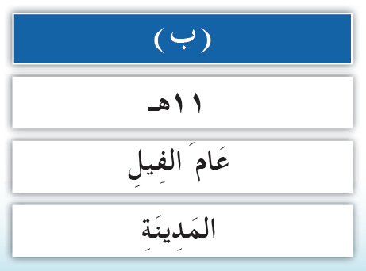
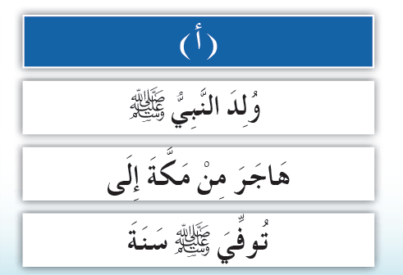
الْأَسْئِلَةُ 1- أربط كل عبارة في العمودِ ( أ) بما يُناسِبُها في العمودِ (ب):؟
الوحدة
2
الدرس الثاني
تعرّف على نبيِّك محمَّدٌ صلى الله عليه و سلم

Slide 9
انتهى الدرس

